Slide 1







Chào mừng các em đến với
Môn Toán
Bản quyền thuộc về: FB Hương Thảo - https://www.facebook.com/huongthaoGADT/
Notes:
Bài giảng thiết kế bởi: Hương Thảo - tranthao121004@gmail.com

Slide 2
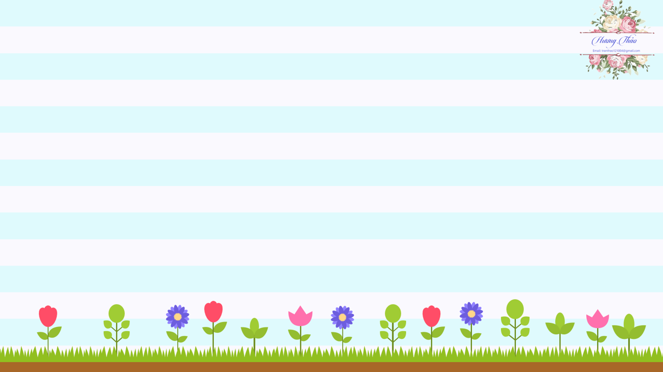
Khởi động
Notes:
Bài giảng thiết kế bởi: Hương Thảo - tranthao121004@gmail.com

Slide 3

START

Slide 4
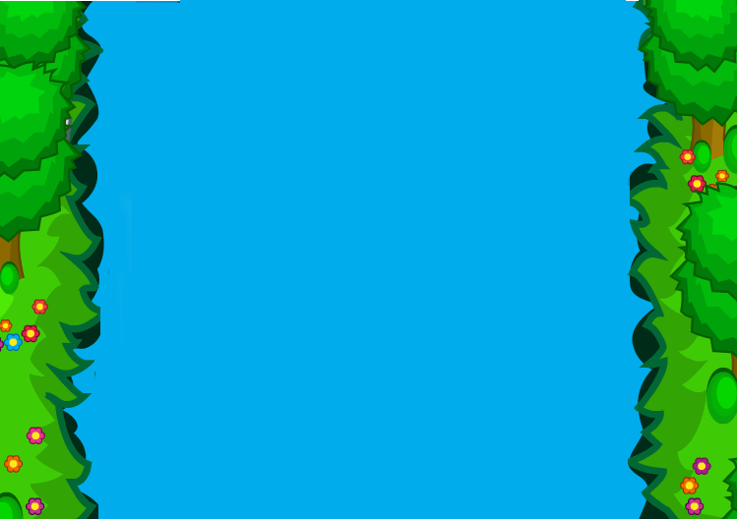



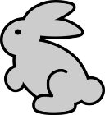




Team
Team
4
8
3
7
2
6
1
5

Slide 5
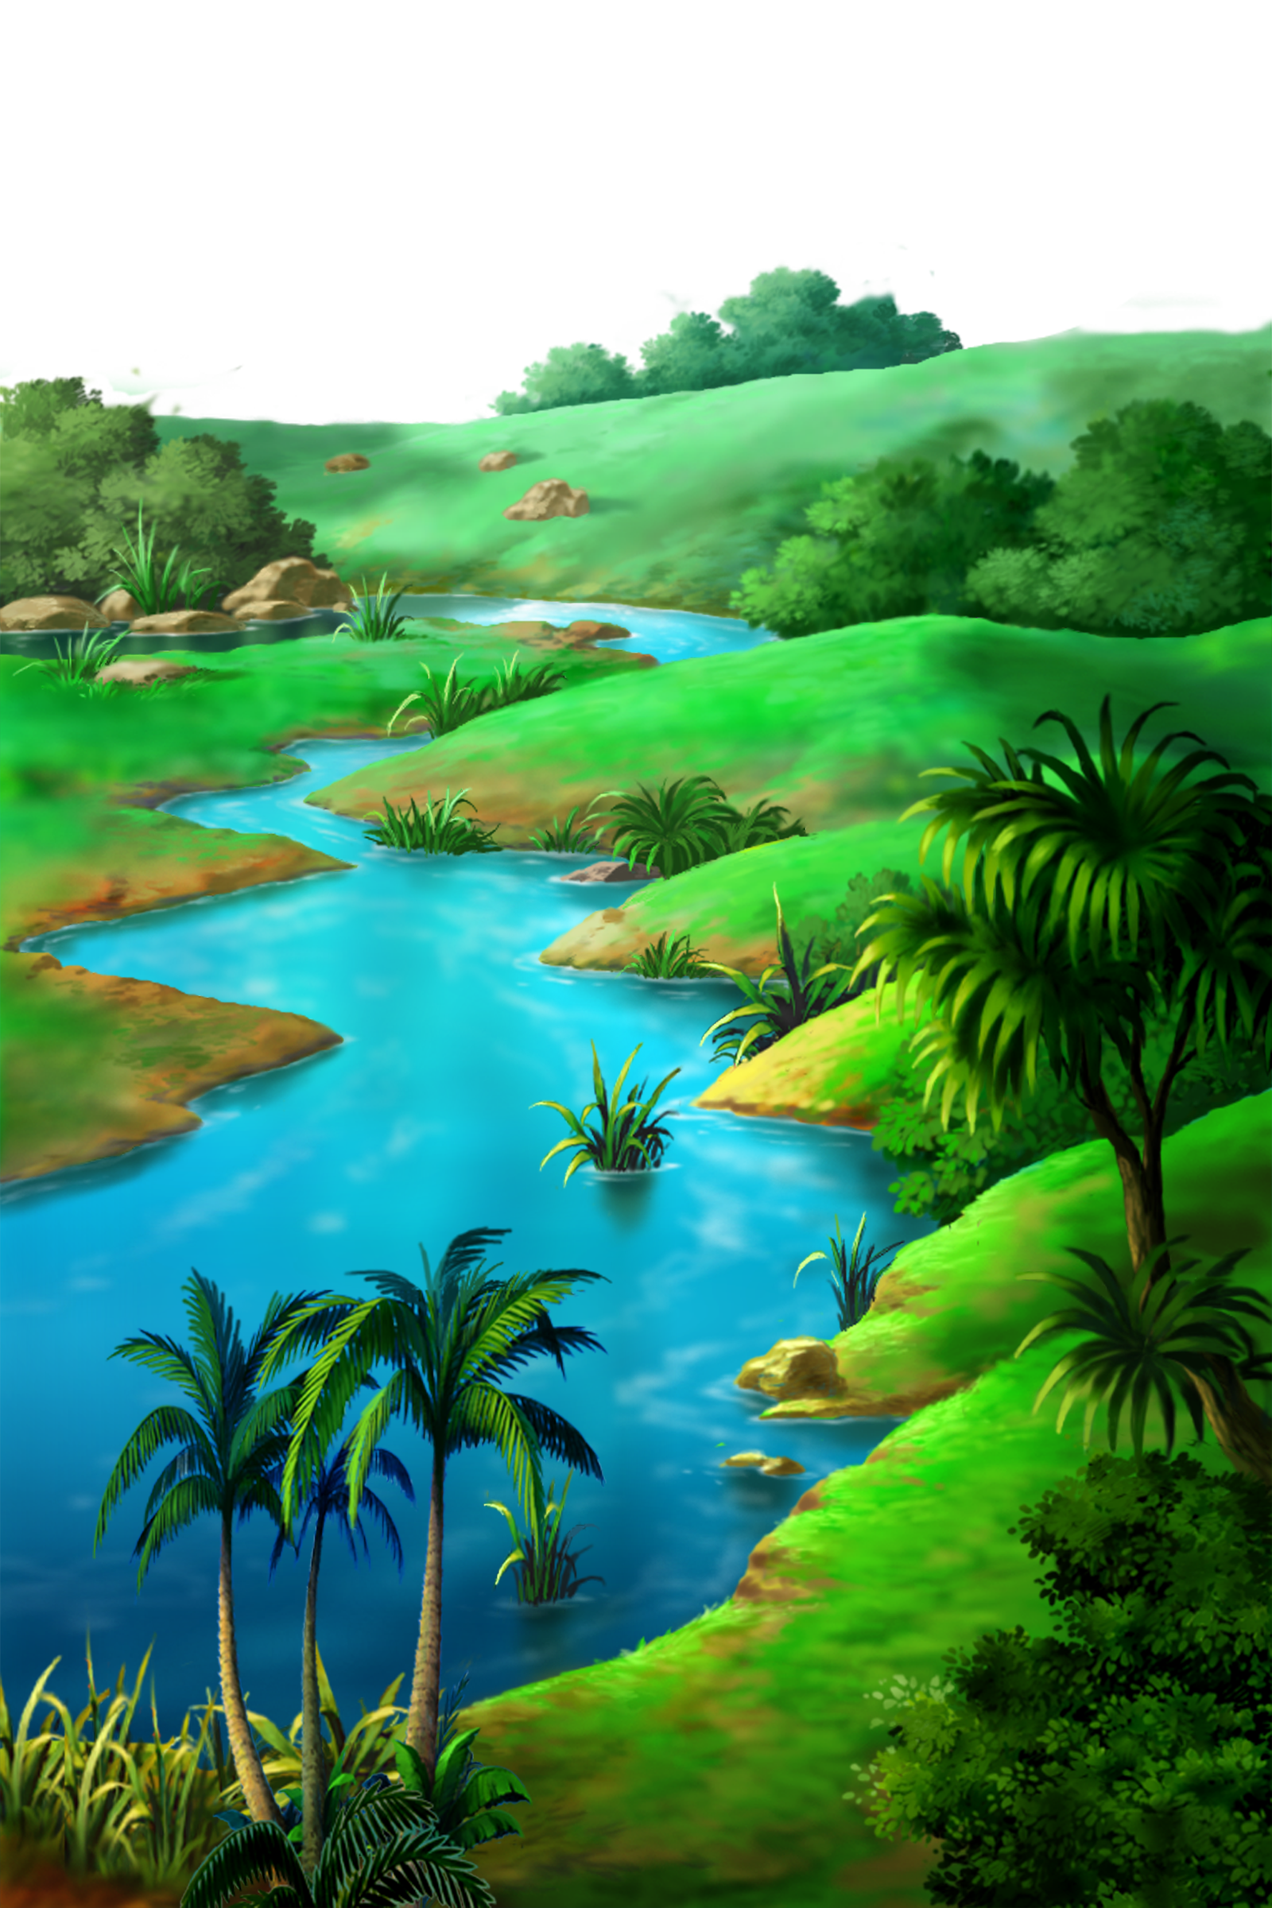


Câu 1: 18 kg+7 kg= ?
25kg
28kg
15kg
27kg
ĐUA TIẾP

Slide 6
Câu 2: Vy có một con mèo 9kg và một con chó nặng hơn mèo 6kg. Hỏi chó nặng nao nhiêu?
16kg
17kg
15kg
14kg
ĐUA TIẾP

Slide 7
Câu 3: ? l+ 12l= 27l
25l
15l
22l
27l
ĐUA TIẾP

Slide 8
Câu 4: Một can có 6 lít nước. Một chai có ít hơn can 4 lít nước. Hỏi chai đó có bao nhiêu lít nước?
4 lít
3 lít
1 lít
2 lít
ĐUA TIẾP

Slide 9
Câu 5: 12l+13l=?
25l
24l
26l
27l
ĐUA TIẾP

Slide 10
Câu 6: 21l+25l=?
64l
44l
46l
66l
ĐUA TIẾP

Slide 11
Câu 7: 10kg+51kg=?
16kg
61kg
51kg
11kg
ĐUA TIẾP

Slide 12
Câu 8: 5kg+ ? Kg= 26kg
26kg
25kg
22kg
21kg
ĐUA TIẾP

Slide 13

BÀI 40: Luyện tập chung
( Tiết 1)

Slide 14


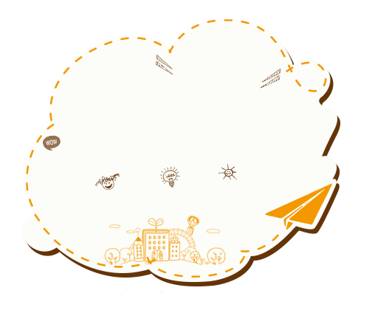

Bài tập

Slide 15

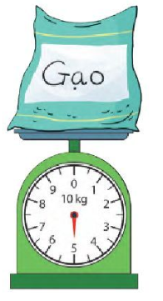
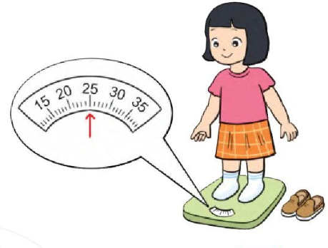
5
25
Túi gạo nặng ? kg
Bạn Lan nặng ? kg

Slide 16
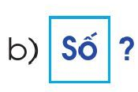
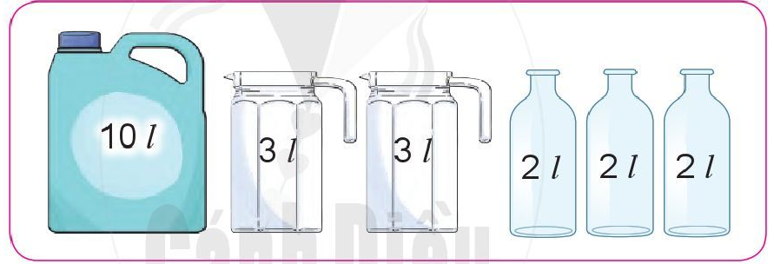
22
?
lít

Slide 17


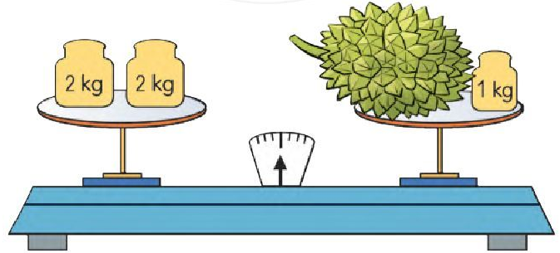
a. Quả sầu riêng nặng bao nhiêu ki- lô- gam?
Hai đĩa cần bằng nhau và đều nặng là : 2+2= 4(kg)
Vậy cân nặng của quả mít là: 4-1 = 3(kg)
Đáp số: Mít nặng 3kg

Slide 18
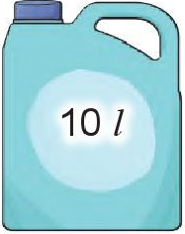
b. Chiếc can đang đựng 5 l nước. Hỏi phải đổ thêm bao nhiên lít nước nữa thì đầy can
G: Phải đổ thêm số lít nước nữa thì đầy can là:
10- 5 = 5 (l)
Đáp số: 5 l

Slide 19
CỦNG CỐ KIẾN THỨC

